Slide 1
Безопасность, гигиена, эргономика, ресурсосбережение.
Государственное автономное профессиональное образовательное учреждение Краснодарского края «Новороссийский колледж строительства и экономики» (ГАПОУ КК «НКСЭ»)
Автор:
Красноперова Виктория Игоревна
преподаватель информационных технологий
ГАПОУ КК «НКСЭ»

Slide 2
Эргономика – наука о том, как люди с их различными физическими данными и особенностями жизнедеятельности взаимодействуют с оборудованием и машинами, которыми они пользуются. Цель эргономики состоит в том, чтобы обеспечить комфорт, эффективность и безопасность при пользовании компьютерами уже на этапе разработки клавиатур, компьютерных плат, рабочей мебели и др. для устранения физического дискомфорта и проблем со здоровьем на рабочем месте. В связи с тем, что всё больше людей проводят много времени перед компьютерными мониторами, ученые многих областей, включая анатомию, психологию и охрану окружающей среды, вовлекаются в изучение правильных, с точки зрения эргономики, условий работы.

Slide 3
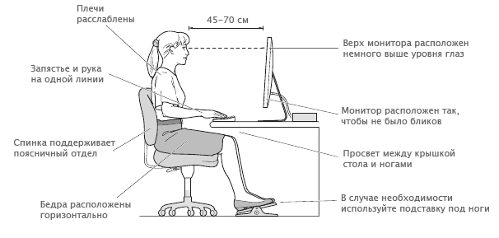

Slide 4
Так называемые эргономические заболевания – быстрорастущий вид профессиональных болезней. Если в организации рабочего места оператора ПК допускается несоответствие параметров мебели антропометрическим характеристикам человека, то это вызывает необходимость поддержания вынужденной рабочей позы и может привести к нарушениям в костно-мышечной и периферической нервной системе. Длительный дискомфорт в условиях недостаточной физической активности может вызывать развитие общего утомления, снижения работоспособности, боли в области шеи, спины, поясницы. У операторов часто диагностируются заболевания опорно-двигательного аппарата и периферической нервной системы: невриты, радикулиты, остеохондроз и др. Главной частью профилактических мероприятий в эргономике является правильная посадка.

Slide 5
Негативные последствия работы за монитором возникают из-за того, что: а) наш глаз предназначен для восприятия отражённого света, а не излучаемого, как в случае с монитором (телевизором), б) пользователю приходится вглядываться в линии и буквы на экране, что приводит к повышенному напряжению глазных мышц.

Slide 6
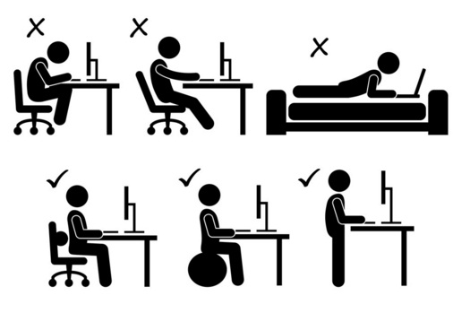

Slide 7
Система гигиенических требований
Длительная работа с компьютером может приводить к расстройствам состояния здоровья. Кратковременная работа с компьютером, установленным с грубыми нарушениям гигиенических норм и правил, приводит к повышенному утомлению. Вредное воздействие компьютерной системы на организм человека является комплексным. Параметры монитора оказывают влияние на органы зрения. Оборудование рабочего места влияет на органы опорно-двигательной системы. Характер расположения оборудования в компьютерном классе и режим его использования влияет как на общее психофизиологическое состояние организма, так и им органы зрения.

Slide 8
Требования к видеосистеме
В прошлом монитор рассматривали м основном как источник вредных излучений, воздействующих прежде всего на глаза. Сегодня такой подход считается недостаточным. Кроме вредных электромагнитных излучений (которые на современных мониторах понижены до сравнительно безопасного уровня) должны учитываться параметры качества изображения, а они определяются не только монитором, но и видеоадаптером, то есть всей видеосистемы в целом.

Slide 9
Требования к рабочему месту
В требования к рабочему месту входят требования к рабочему столу, посадочному месту (стулу, креслу), Подставкам для рук и ног. Несмотря на кажущуюся простоту, обеспечить правильное размещение элементов компьютерной системы и правильную посадку пользователя чрезвычайно трудно. Полное решение проблемы требует дополнительных затрат, сопоставимых по величине со стоимостью отдельных узлов компьютерной системы, поэтому и в быту и на производстве этими требованиями часто пренебрегают.

Slide 10
1.Монитор должен быть установлен прямо перед пользователем и не требовать поворота головы или корпуса тела. 2.Рабочий стол и посадочное место должны иметь такую высоту, чтобы уровень глаз пользователя находился чуть выше центра монитора. На экран монитора следует смотреть сверху вниз, а не наоборот. Даже кратковременная работа с монитором, установленным слишком высоко, приводит к утомлению шейных отделов позвоночника. 3.Если при правильной установке монитора относительно уровня глаз выясняется, что ноги пользователя не могут свободно покоиться на полу, следует установить подставку для ног, желательно наклонную. Если ноги не имеют надежной опоры, это непременно ведет к нарушению осанки и утомлению позвоночника. Удобно, когда компьютерная мебель (стол и рабочее кресло) имеют средства для регулировки по высоте. В этом случае проще добиться оптимального положения.

Slide 11
4.Клавиатура должна быть расположена на такой высоте, чтобы пальцы рук располагались на ней свободно, без напряжения. Для работы рекомендуется использовать специальные компьютерные столы, имеющие выдвижные полочки для клавиатуры. 5.При длительной работе с клавиатурой возможно утомление сухожилий кистевого сустава. Известно тяжелое профессиональное заболевание — кистевой туннельный синдром, связанное с неправильным положением рук на клавиатуре.
6.При работе с мышью рука не должна находиться на весу. Локоть руки или хотя бы запястье должны иметь твердую опору. Если предусмотреть необходимое расположение рабочего стола и кресла затруднительно, рекомендуется применить коврик для мыши, имеющий специальный опорный валик. Нередки случаи, когда в поисках опоры для руки (обычно правой) располагают монитор сбоку от пользователя (соответственно, слева), чтобы он работал вполоборота, опирая локоть или запястье правой руки о стол. Этот прием недопустим. Монитор должен обязательно находиться прямо перед пользователем.

Slide 12
Требования к организации занятий
Экран монитора — не единственный источник вредных электромагнитных излучений. Монитор компьютера следует располагать так, чтобы задней стенкой он был обращен не к людям, а к стене помещения. В компьютерных классах, имеющих несколько компьютеров, рабочие места должны располагаться по периметру помещения, оставляя свободным центр. При этом дополнительно необходимо проверить каждое из рабочих мест на отсутствие прямого отражения внешних источников освещения. Как правило, добиться этого для всех рабочих мест одновременно достаточно трудно. Возможное решение состоит в использовании штор на окнах и продуманном размещении искусственных источников общего и местного освещения.

Slide 13
Сильными источниками электромагнитных излучений являются устройства бесперебойного питания. Располагать их следует как можно дальше от посадочных мест пользователей. В организации занятий важную роль играет их продолжительность, от которой зависят психофизиологические нагрузки. В связи с нехваткой оборудования в компьютерных классах иногда проводят групповые занятия, во время которых двое-трое учащихся занимаются на одном рабочем месте. Этот организационный прием недопустим с гигиенической точки зрения. Некоторым учащимся приходится располагаться сбоку от монитора, что негативно сказывается как на органах зрения, так и на опорно-двигательной системе. Учебный процесс необходимо планировать так, чтобы каждый учащийся имел возможность освоить правильные приемы работы с компьютером.

